Slide 1
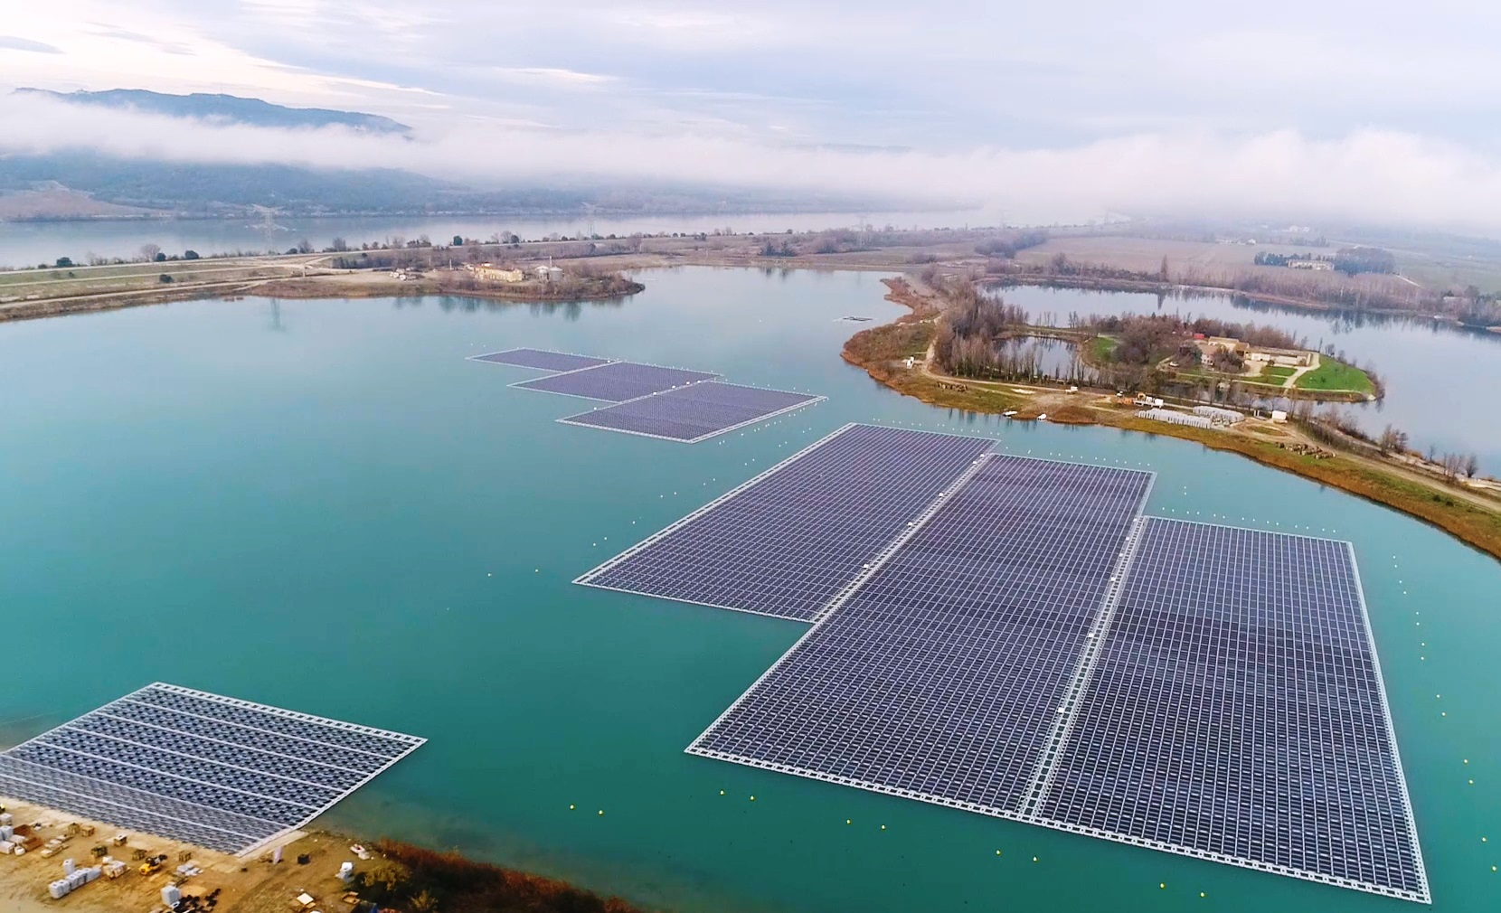
engagée dans le
développement durable
et la biodiversité
L’équivalent de la consommation électrique de 6.474 foyers = 14.243 habitants
depuis plus de 15 ans
23 hectares 23 millions €
23 mégawatts
Première centrale solaire flottante française,
Plus grande d’Europe !
Directeur de la publication : M. le Maire de Piolenc. Rédaction : collaborateur@mairie-piolenc.fr / www.mairie-piolenc.fr

Slide 2
La centrale solaire flottante Omega 1 et son extension Omega 1 bis illustrent l’implication de la municipalité piolençoise dans le développement des énergies renouvelables, la protection de la biodiversité du territoire et la transition énergétique. Un projet que la commune a porté pendant 10 ans à bout de bras et dans lequel elle a pris une participation de 200.000 €. Par ailleurs, Piolenc a reçu un bouquet de 400.000 € et perçoit un loyer annuel de 25.000 € pour la location du lac pendant 50 ans. La commune restera propriétaire des installations. Au total, cela représente une somme de plus de 1.750.000 €.
D’une superficie de 23 hectares, la centrale Omega 1 et son extension Omega 1 bis couvrent plus du tiers d’un ancien lac de carrière sur lequel a été installé il y a treize ans le premier prototype mondial photovoltaïque flottant en face du centre nucléaire de Marcoule. Cette solution innovante qui repose sur des brevets exclusivement français présente l’avantage de limiter les conflits d’usage entre le photovoltaïque et les terres agricoles. La réussite du projet est d’autant plus scrutée par les pouvoirs publics que l’installation de centrales solaires de ce type sur l’ensemble des plans d’eau et des retenues artificielles de l’hexagone permettrait de produire 22 gigawatts d’électricité, l’équivalent de 22 réacteurs nucléaires EDF.
Opérateur : Akuo Energy. Puissance : 23 MW (équivalent à la consommation de 6.474 foyers = 14.243 habitants). Investissement privé : 23 millions €. Financement participatif ouvert aux habitants de la commune par l’intermédiaire d’une coopérative.

Slide 3
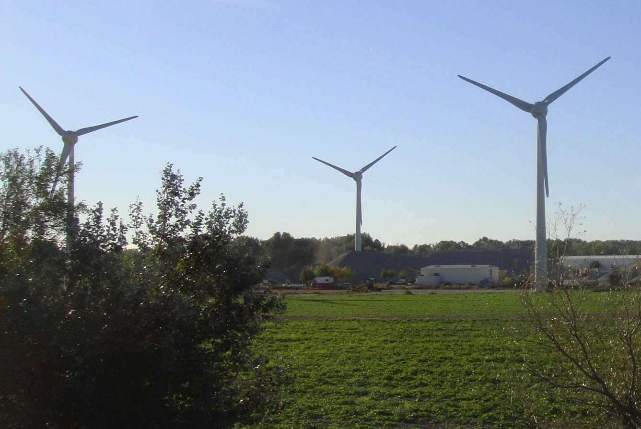
économiser l’eau potable et les ressources
naturelles
La force du vent au service de l’industrie.
32 des 92 bornes incendie de la commune sont branchées sur le réseau d'irrigation sous pression d'eau du Rhône.
3 entreprises
3 mégawatts
consommés sur place

Slide 4
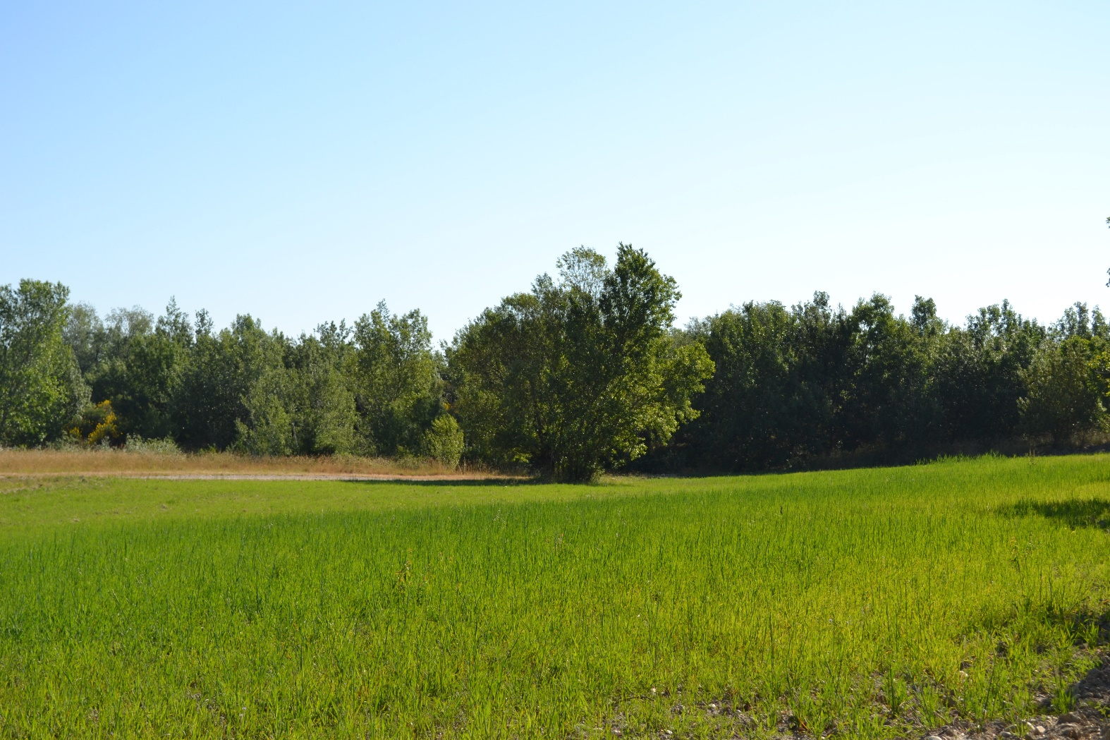
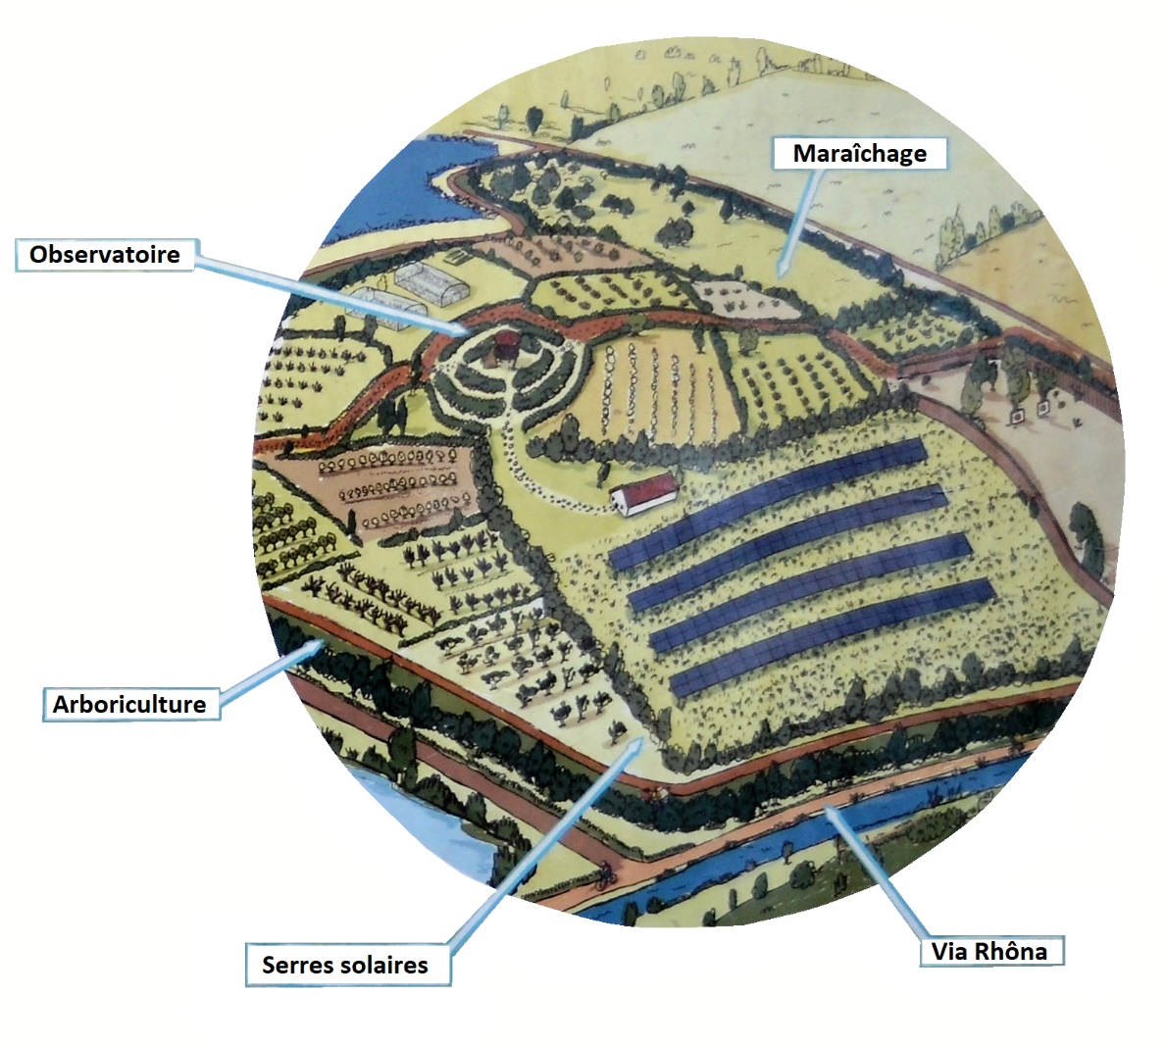
Ni phosphates, ni potasse, ni pesticides… Plus bio que bio !
6 hectares de terres rendus à l'agriculture BIO
Parcours
pédagogique
Maraîchage
Observatoire
Arboriculture
Installation de six jeunes agriculteurs.
L’énergie de la terre pour approvisionner les cantines scolaires de l’intercommunalité en circuit court et bio : maraîchage, yuzus, lavandes, thym, pistachiers, grenadiers, etc.
Serres solaires
Via Rhôna

Slide 5
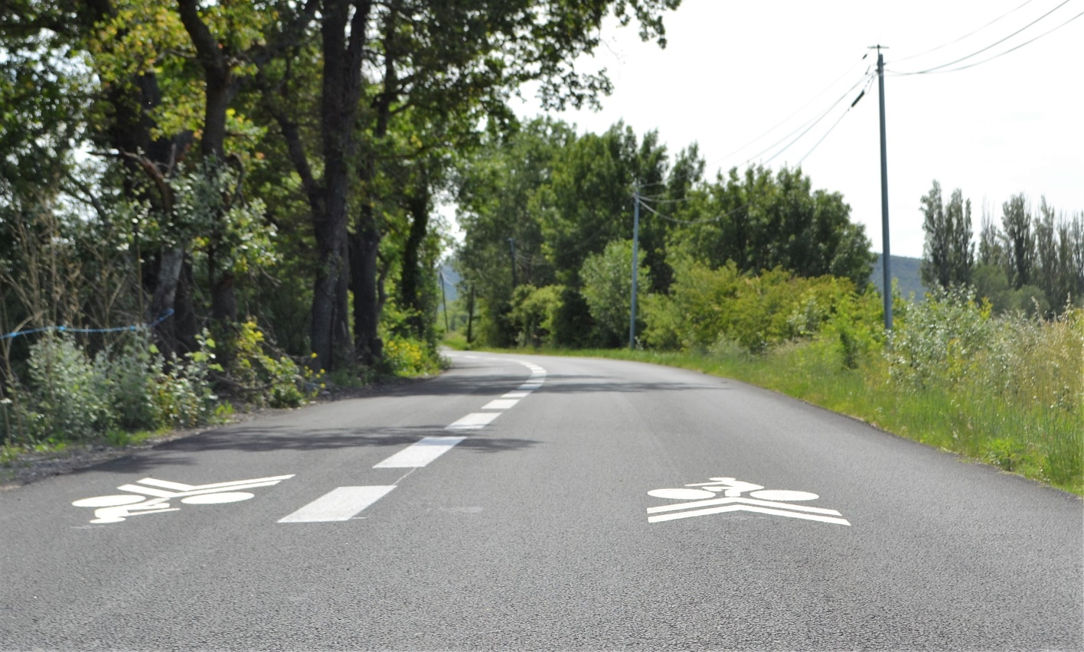
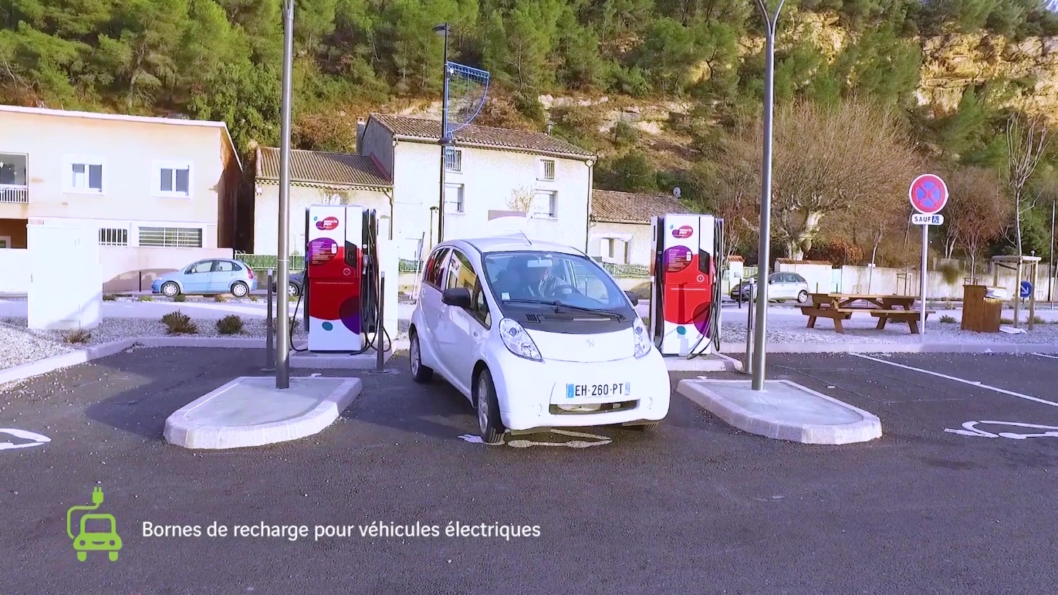
La Via Rhôna est reliée au centre de Piolenc par une piste cyclable de 4,1 km depuis mars 2021.
4 emplacements de rechargement électrique
Cheminements doux et pistes cyclables
Limiter l’emprunte carbone.

Slide 6
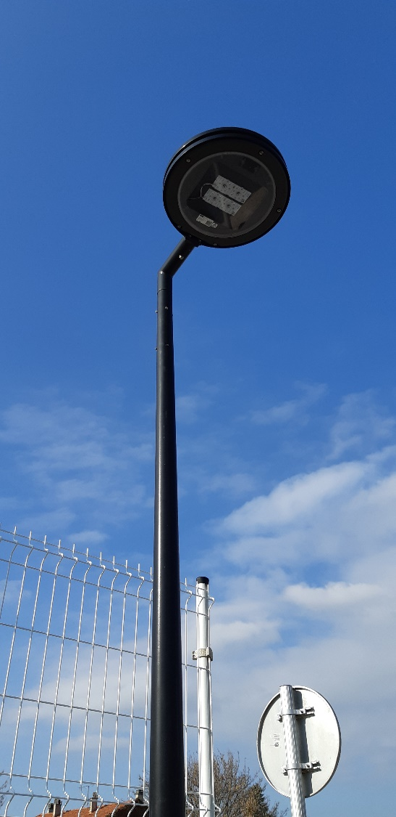
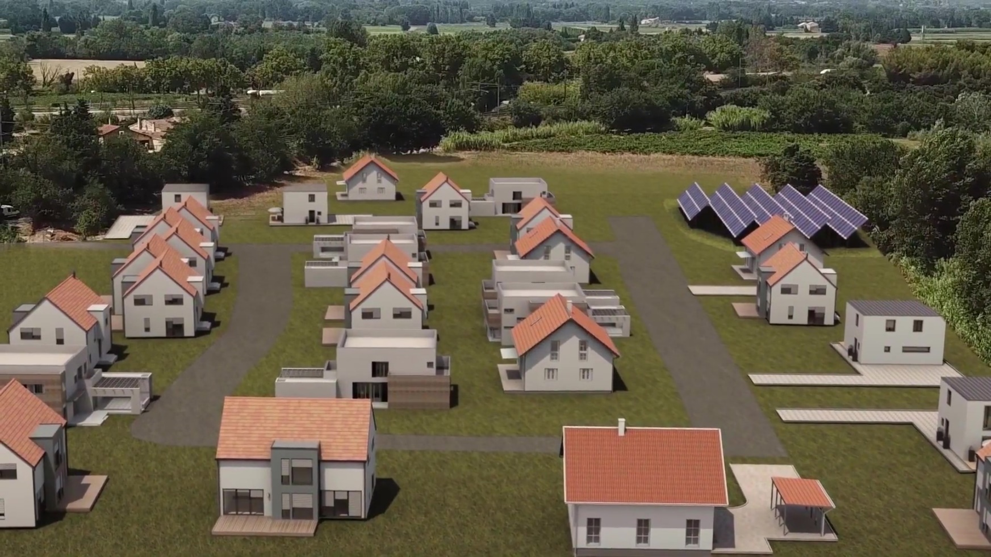
80 parcelles en autoconsommation
électrique
Économiser l’énergie, pas l’éclairage !
Remplacement progressif de toutes les ampoules sodium par des ampoules LED.
Consommer seulement ce dont on a besoin grâce à l’énergie solaire. Partager le surplus.

Slide 7
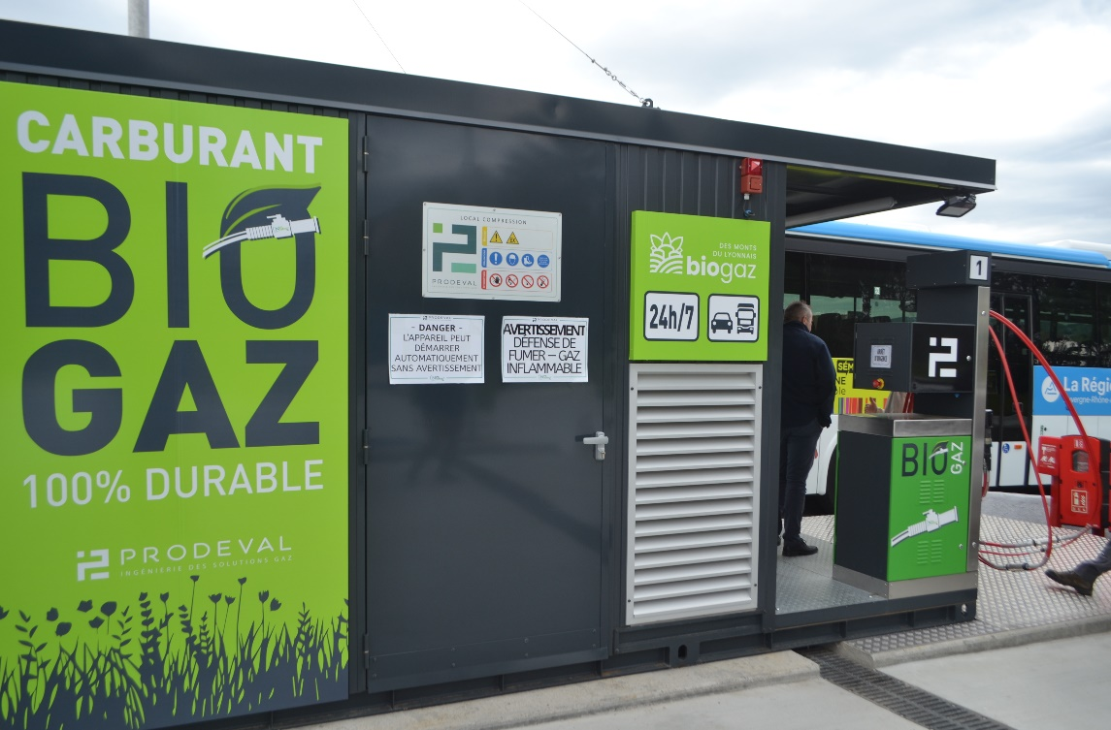
Transformer
biodéchets et déchets verts en énergie verte et en engrais
L’hydrogène permettra de rouler plus loin sans polluer. Piolenc anticipe et réfléchit à l’installation d’un datacenter alimenté par une pile à hydrogène produite par électrolyse solaire secourue par batteries.
Piolenc,
un virage d’avance.
L’intercommunalité CCAOP porte le projet de construction à Piolenc d’une unité de méthanisation. Une station-service de biogaz pourrait être également installée à Piolenc sur le site de covoiturage.

Slide 8
vous remercie de votre attention.

